Slide 1

第三章
栈和队列

Slide 2
基本要求
1、掌握栈和队列的定义、特性，并能正确应用它们解决实际问题；
2、熟练掌握栈的顺序表示以及相应操作的实现。特别注意栈空和栈满的条件；
3、熟练掌握队列的顺序表示、链表表示以及相应操作的实现。特别是循环队列中队头与队尾指针的变化情况；

Slide 3
3.1 栈的类型定义
3.2 栈的应用举例
3.3 栈类型的实现
3.4 队列的类型定义
3.5 队列类型的实现

Slide 4

3.1 栈
1. 定义
只能在表的一端（栈顶）进行插入和删除运算的线性表
2. 逻辑结构
与线性表相同，仍为一对一关系
3. 存储结构
用顺序栈或链栈存储均可，但以顺序栈更常见

Slide 5
4.运算规则
只能在栈顶运算，且访问结点时依照后进先出（LIFO）或先进后出（FILO）的原则
关键是编写入栈和出栈函数，具体实现依顺序栈或链栈的不同而不同
基本操作有入栈、出栈、读栈顶元素值、建栈、判断栈满、栈空等
5.实现方式

Slide 6
栈与一般线性表的区别
栈是一种特殊的线性表，它只能在表的一端（栈顶）进行插入和删除运算
栈与一般线性表的区别：仅在于运算规则不同
一般线性表
逻辑结构：一对一
存储结构：顺序表、链表
运算规则：随机、顺序存取
栈
逻辑结构：一对一
存储结构：顺序栈、链栈
运算规则：后进先出
“进” ＝压入=PUSH（)
“出” ＝弹出=POP( )

Slide 7
栈的表示
top
3
top
D
2
top
C
C
1
top
B
B
B
top
0
A
A
A
A
base
base
base
base
base
空栈
base == top 是栈空标志
stacksize = 4
Base 表示栈底的位置
top 指示真正的栈顶元素之上的下标地址

Slide 8
例1：对于一个栈，给出输入项A、B、C，如果输入项序列由ABC组成，试给出所有可能的输出序列。
A进 A出 B进 B出 C进 C出 ABC
A进 A出 B进 C进 C出 B出 ACB
A进 B进 B出 A出 C进 C出 BAC
A进 B进 B出 C进 C出 A出 BCA
A进 B进 C进 C出 B出 A出 CBA
不可能产生输出序列CAB

Slide 9
例2：一个栈的输入序列是12345，若在入栈的过程中允许出栈，则栈的输出序列43512可能实现吗？12345的输出呢？
答： 43512不可能实现，主要是其中的12顺序不能实现；
12345的输出可以实现，只需压入一个立即弹出一个即可。

Slide 10
例3 ：设依次进入一个栈的元素序列为c，a，b，d，则可得到出栈的元素序列是：
Ａ）b, c, a，d Ｂ）c，d，a，b
Ｃ）b，c，d，a Ｄ）a，c，b, d

Slide 11
例3：如果一个栈的输入序列为123456，能否得到435612和135426的出栈序列？

Slide 12
思考题
设有编号为1，2，3，4的四辆列车，顺序进入一个栈式结构的车站，具体写出这四辆列车开出车站的所有可能的顺序。

Slide 13
3.1 栈的类型定义
ADT Stack {
数据对象：
D＝{ a_{i} | a_{i} ∈ElemSet, i=1,2,...,n, n≥0 }
数据关系：
R1＝{ <a_{i-1}, a_{i} >| a_{i-1}, a_{i}∈D, i=2,...,n }
约定a_{n} 端为栈顶，a₁ 端为栈底。
基本操作：
} ADT Stack

Slide 14
✓InitStack(&S)
DestroyStack(&S)
StackLength(S)
✓StackEmpty(s)
✓GetTop(S, &e)
ClearStack(&S)
✓Push(&S, e)
✓Pop(&S, &e)
StackTravers(S, visit())

Slide 15
InitStack(&S) 初始化栈
操作结果：构造一个空栈 S。

Slide 16
StackEmpty(S)
初始条件：栈 S 已存在。
操作结果：若栈 S 为空栈，则返回 TRUE，否则 FALE。

Slide 17
GetTop(S, &e) 栈顶元素
初始条件：栈 S 已存在且非空。
操作结果：用 e 返回 S 的栈顶元素。
a₁
a₂
… …
a_{n}

Slide 18
Push(&S, e) 入栈
初始条件：栈 S 已存在。
操作结果：插入元素 e 为新的栈顶元素。
a₁
a₂
… …
a_{n}
e

Slide 19
Pop(&S, &e) 出栈
初始条件：栈 S 已存在且非空。
操作结果：删除 S 的栈顶元素，并用 e 返回其值。
a₁
a₂
… …
a_{n-1}
a_{n}

Slide 20
顺序栈的表示
#define MAXSIZE 100
typedef struct
{
SElemType *base； //栈底指针
SElemType *top; //栈顶指针
int stacksize;
}SqStack;

Slide 21
顺序栈初始化
构造一个空栈
步骤：
(1)分配空间；
并检查空间是否分配失败，若失败则返回错误
stacksize
top
s
base
(2)设置栈底和栈顶指针
S.top = S.base;
(3)设置栈大小

Slide 22
顺序栈初始化
Status InitStack( SqStack &S )
{
S.base =new SElemType[MAXSIZE]；//开空间
if( !S.base ) return OVERFLOW;
S.top = S.base; // 栈顶位置
S.stackSize = MAXSIZE;
return OK;
}

Slide 23
判断顺序栈是否为空
bool StackEmpty( SqStack S )
{
if(S.top == S.base) return true;
else return false;
}
3
2
1
top
0
base

Slide 24
求顺序栈的长度
int StackLength( SqStack S )
{
return S.top – S.base;
}
top
B
A
base

Slide 25
清空顺序栈
Status ClearStack( SqStack S )
{
if( S.base ) S.top = S.base;
return OK;
}
3
2
1
top
0
base

Slide 26
销毁顺序栈
Status DestroyStack( SqStack &S )
{
if( S.base )
{
delete S.base ;
S.stacksize = 0;
S.base = S.top = NULL;
}
return OK;
}

Slide 27
顺序栈进栈
(1)判断是否栈满，若满则出错
(2)元素e压入栈顶
(3)栈顶指针加1
top
C
B
A
base
Status Push( SqStack &S, SElemType e)
{
if( S.top - S.base= = S.stacksize ) // 栈满
return ERROR;
*S.top++=e;
return OK;
}
*S.top=e;
S.top++;

Slide 28
顺序栈出栈
(1)判断是否栈空，若空则出错
(2)获取栈顶元素e
(3)栈顶指针减1
top
C
B
A
base
Status Pop( SqStack &S, SElemType &e)
{
if( S.top == S.base ) // 栈空
return ERROR;
e＝ *--S.top;
return OK;
}
--S.top;
e=*S.top;

Slide 29
取顺序栈栈顶元素
top
判断是否空栈，若空则返回错误
否则通过栈顶指针获取栈顶元素
C
B
A
base
Status GetTop( SqStack S, SElemType &e)
{
if( S.top == S.base ) return ERROR; // 栈空
e = *( S.top – 1 );
return OK;
}

Slide 30
写出下列程序段的输出结果
#include “stack.h”
void main( ){
Stack S;
Char x,y;
InitStack(S);
X=’c’; y=’k’;
Push(S, x); Push(S,’a’); Push(S,y);
Pop(S,x); Push(S,’t’); Push(S,x);
Pop(S,x); Push(S,’s’);
while(!StackEmpty(S)){ Pop(S,y);printf(y); };
Printf(x);
}

Slide 31
简化了程序设计的问题
3.2 栈的应用
例1：数制转换（十转N）
用栈暂存低位值
例2：括号匹配检验
用栈暂存左括号
例3：表达式求值
用栈暂存运算符

Slide 32
例一、 数制转换
算法基于原理：
N = (N div d)×d + N mod d

Slide 33
例如：（1348)₁₀ = (2504)₈ ，其运算过程如下：
N N div 8 N mod 8
1348 168 4
168 21 0
21 2 5
2 0 2
计算顺序
输出顺序

Slide 34
void conversion () {
InitStack(S);
scanf ("%d",N);
while (N) {
Push(S, N % 8);
N = N/8;
}
while (!StackEmpty(S)) {
Pop(S,e);
printf ( "%d", e );
}
} // conversion

Slide 35
例二 括号匹配检验 算法
假定表达式中允许包含两种括号 方括号、圆括号。
[ ( [ ] [ ]) ] ，（[ ] （ ）） 是正确的
[( ] ], ([( ) )) , (()] 都是不正确的表达式
[ ( [ ] [ ] ) ] 分析： 每读入一个左括号，
1234 5 67 8 入栈，当扫描到右括号时
看和栈顶的左括号是否
匹 配，如匹配，则出栈。

Slide 36
括号的匹配
【算法步骤】
① 初始化一个空栈S。
② 设置一标记性变量flag，用来标记匹配结果以控制循环及返回结果，1表示正确匹配，0表示错误匹配，flag初值为1。
③ 扫描表达式，依次读入字符ch，如果表达式没有扫描完毕或flag非零，则循环执行以下操作：
  若ch是左括号“[”或“(”，则将其压入栈；
  若ch是右括号“)”，则根据当前栈顶元素的值分情况考虑：若栈非空且栈顶元素是“(”，则正确匹配，否则错误匹配，flag置为0；
  若ch是右括号“]”，则根据当前栈顶元素的值分情况考虑：若栈非空且栈顶元素是“[”，则正确匹配，否则错误匹配，flag置为0。
④ 退出循环后，如果栈空且flag值为1，则匹配成功，返回true，否则返回false。

Slide 37
Status Matching() {//检验表达式中所含括号是否正确匹配，如果匹配，则返回true，否则返回false
//表达式以“#”结束
char ch;
SElemType x;
LinkStack S;
InitStack(S); //初始化空栈
int flag = 1; //标记匹配结果以控制循环及返回结果
cin >> ch; //读入第一个字符

Slide 38
while (ch != '#' && flag) //假设表达式以“#”结尾
{switch (ch) {
case '[' :
case '(': //若是左括号，则将其压入栈
Push(S, ch);
break;

Slide 39
case ')':
if (!StackEmpty(S) && GetTop(S) == '(')
Pop(S, x); //若栈非空且栈顶元素是“(”，则正确匹配
else
flag = 0;
//若栈空或栈顶元素不是“(”，则错误失败
break;

Slide 40
case ']':
if (!StackEmpty(S) && GetTop(S) == '[')
Pop(S, x);
//若栈非空且栈顶元素是“[”，则正确匹配
else
flag = 0;
//若栈空或栈顶元素不是“[”，则错误匹配
break;
} //switch

Slide 41
cin >> ch; //继续读入下一个字符
} //while
if (StackEmpty(S) && flag)
return true; //匹配成功
else
return false; //匹配失败
}

Slide 42
例三、 表达式求值
限于二元运算符的表达式定义:
表达式 ::= (操作数) + (运算符) + (操作数)
操作数 ::= 简单变量 | 表达式
简单变量 :: = 标识符 | 无符号整数

Slide 43
表达式求值（第二次实习题）
以算术四则运算为例 模拟计算机计算表达式的过程
规则
1.先乘除、后加减
2. 从左向右算
3.先括号内，后括号外

Slide 44
算符
基本界限符 ：括号、表达式结束符（如‘#’）
算符：将运算符和基本界限符称为算符；
共有7个算符：
+ ，-，*， / ，（ ，），#

Slide 45
算符间的优先级关系
任意两个相继出现的算符t1和t2之间可能存在三种关系之一：
t1<t2 t1的优先级低于t2
如 a+b*c ‘+’<‘*’
t1=t2 t1的优先级等于t2
如(a+b) ‘(‘=‘)’
t1>t2 t1的优先级高于t2
如a/b+c ‘/ ‘>’+’ 如 a+b+c 前一个+优先

Slide 46
算符间的优先级关系
(t1在前，t2在后）
t2 t1 | + | - | * | / | ( | ) | #
+ | > | > |  |  | < | > | >
- | > | > |  |  | < | > | >
* | > | > |  |  | < | > | >
/ | > | > |  |  | < | > | >
( | < | < |  |  | < | =
) | > | > |  |  |  | > | >
# | < | < |  |  | < |  | =

Slide 47
从图上看出
‘）’和‘（’、‘#’与‘）’ 、’（’和‘#’之间无优先级；（可认为出现语法错误)
Precede( t1,t2)如何编程 ？

Slide 48
计算表达式算法的基本思想
首先设置两个栈，一个为运算符栈OPTR，一个为操作数的栈OPTD；
S1: 将操作数的栈设为空栈，将表达式起始符‘#’入运算符栈；
S2：依此读入表达式每个字符，
若是操作数则进入操作数栈，
若是运算符，则和运算符栈顶元素符比较优先 级，分三种情况
（1）如果栈顶运算符的优先级低，则将当前读入的运算符入OPTR栈，继续读下一个字符；

Slide 49
（2）如果栈顶运算符的优先级和当前运算符优先级相同，则将栈顶运算符出栈，继续读下一个字符 （‘（’和”）” 情况）
（3）如果栈顶运算符的优先级高于当前运算符，则栈顶运算符出栈，从操作数栈中弹出两个操作数A和B，进行计算A op B,将结果送入操作数栈optd中
S3 :重复(1)(2)，直至表达式全部求值完成。

Slide 50
求3*（7-2）的求值过程
步骤 OPTR OPTD 输入的字符
1 # 3*（7-2)#
2 # 3 *（7-2)#
3 #* 3 （7-2)#
4 #*( 3 7-2)#
5 #*( 3、7 -2)#
6 #*(- 3、7 2)#
7 #*(- 3、7、2 )#

Slide 51
求3*（7-2）的求值过程
步骤 OPTR OPTD 输入的字符
8 #*( 3、5 )#
9 #* 3、5 #
10 # 15 #
最后得到操作数的栈顶元素即为计算结果。

Slide 52
计算机表达式的函数
SElemType EvaluateExpression() // 算法3.4，有改动
{ // 算术表达式求值的算符优先算法。设OPTR和OPND分别为运算符栈和运算数栈
SqStack OPTR,OPND;
SElemType a,b,c,x;
InitStack(OPTR); // 初始化运算符栈OPTR和运算数栈OPND
InitStack(OPND);
Push(OPTR,'\n'); // 将换行符压入运算符栈OPTR的栈底(改)
c=getchar( ); // 由键盘读入1个字符到c
GetTop(OPTR,x); // 将运算符栈OPTR的栈顶元素赋给x

Slide 53
while(c!='\n'||x!='\n') // c和x不都是换行符
{
if(In(c)) // c是7种运算符之一
switch(Precede(x,c)) // 判断x和c的优先权
{
case'<' :Push(OPTR,c); // 栈顶元素x的优先权低，入栈c
c=getchar(); // 由键盘读入下一个字符到c
break;
case'=' :Pop(OPTR,x); // x='('且c=')'情况，弹出'('给x(后又扔掉)
c=getchar(); // 由键盘读入下一个字符到c(扔掉')')
break;
case'>' :Pop(OPTR,x);
// 栈顶元素x的优先权高，弹出运算符栈OPTR的栈顶元素给x(改)
Pop(OPND,b);
// 依次弹出运算数栈OPND的栈顶元素给b，a
Pop(OPND,a);
Push(OPND,Operate(a,x,b));
// 做运算a x b，并将运算结果入运算数栈
}

Slide 54
else if(c>='0'&&c<='9') // c是操作数
{
Push(OPND,c-48);
// 将该操作数的值(不是ASCII码)压入运算数栈OPND
c=getchar(); // 由键盘读入下一个字符到c
}
else // c是非法字符
{
printf("出现非法字符\n");
exit(ERROR);
}
GetTop(OPTR,x); // 将运算符栈OPTR的栈顶元素赋给x
}
Pop(OPND,x); // 弹出运算数栈OPND的栈顶元素(运算结果)给x(改此处)
if(!StackEmpty(OPND)) // 运算数栈OPND不空(运算符栈OPTR仅剩'\n')
{ printf("表达式不正确\n"); exit(ERROR); }
return x;
}

Slide 55
判断c是否为7种运算符之一
Status In(SElemType c)
{
switch(c)
{
case'+' :
case'-' :
case'*' :
case'/' :
case'(' :
case')' :
case‘\n’:return TRUE; break ；
default :return FALSE; break；
}
}

Slide 56
Precede( ch1,ch2)如何编程
char Precede(SElemType t1,SElemType t2)
{ // 根据教科书表3.1，判断t1，t2两符号的优先关系('#'用'\n'代替)
char f;
switch(t2)
{
case '+':
case '-': if(t1=='('||t1=='\n')
f='<'; // t1<t2
else
f='>'; // t1>t2
break;
case '*':
case '/':if(t1=='*'||t1=='/'||t1==')')
f='>'; // t1>t2
else
f='<'; // t1<t2
break;

Slide 57
case '(':if(t1==')')
{
printf("括号不匹配\n");
exit(ERROR);
}
else
f='<'; // t1<t2
break;
Case ….. 请自己补充完整；

Slide 58
作业题
画出 3+2*(9-5)的求值过程；

Slide 59
第二次上机实习
顺序栈的定义
编写栈的5个基本操作函数
in函数 判断是否为7个算符之一
int in （char ch)
Precede函数 比较栈顶元素和当前算符的优先级
char precede(char t1,char t2)
Operator函数 int operator( int a,char ch, int b)
表达式计算的函数 EvaluateExpression
主函数

Slide 60
顺序栈的定义
Typedef struct {
char stack[100];
int top;
}sqstack;
Sqstack s ;

Slide 61
栈的基本操作 （自己写）
typedef char SElemType;
void InitStack(SqStack &S)；
int StackEmpty(SqStack S)；
int GetTop(SqStack S, SElemType &e)
void Push(SqStack &S,SElemType e)；
int Pop(SqStack &S, SElemType &e)

Slide 62
void Push(SqStack &S,SElemType e)
{ // 插入元素e为新的栈顶元素
if(S.top>100) // 栈满，
{ printf("栈满，出错！"); }
else
{ S.stack[S.top]=e;
s.top=s.top+1; // (2 )
}

Slide 63
int GetTop(SqStack S, SElemType &e)
{ // 若栈不空，则用e返回S的栈顶元素，并返回OK；否则返回ERROR
if(S.top>0)
{ e=S.stack[S.top-1] ; // (1)
return 1;
}
else
return -1;
}

Slide 64
3.3 栈与递归
递归的定义 若一个对象部分地包含它自己, 或用它自己给自己定义, 则称这个对象是递归的；若一个过程直接地或间接地调用自己, 则称这个过程是递归的过程。

Slide 65
函数调用过程
调用前, 系统完成:
(1)将实参,返回地址等传递给被调用函数
(2)为被调用函数的局部变量分配存储区
(3)将控制转移到被调用函数的入口
调用后, 系统完成:
(1)保存被调用函数的计算结果
(2)释放被调用函数的数据区
(3)依照被调用函数保存的返回地址将控制转移到调用函数

Slide 66
以下三种情况常常用到递归方法
  递归定义的数学函数
  具有递归特性的数据结构
  可递归求解的问题

Slide 67
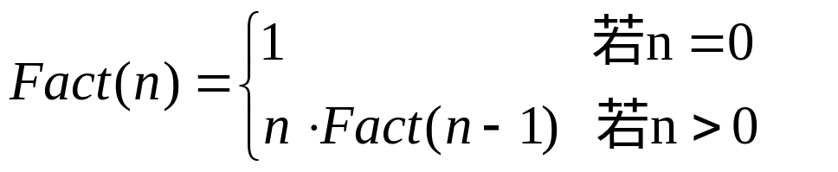
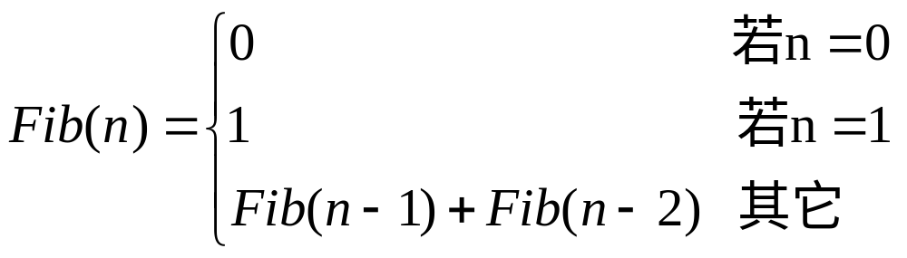
1. 递归定义的数学函数:
阶乘函数:
2阶Fibonaci数列:

Slide 68
2. 具有递归特性的数据结构:
Root
二叉树
Lchild
Rchild
广义表
A=(a,A)
3. 可递归求解的问题:
迷宫问题 Hanoi塔问题

Slide 69
用分治法求解递归问题
分治法：对于一个较为复杂的问题，能够分解成几个相对简单的且解法相同或类似的子问题来求解
必备的三个条件
1、能将一个问题转变成一个新问题，而新问题与原问题的解法相同或类同，不同的仅是处理的对象，且这些处理对象是变化有规律的
2、可以通过上述转化而使问题简化
3、必须有一个明确的递归出口，或称递归的边界

Slide 70
分治法求解递归问题算法的一般形式：
void p (参数表) {
if （递归结束条件）可直接求解步骤；-----基本项
else p（较小的参数）；------归纳项
}
long Fact ( long n ) {
if ( n == 0) return 1;//基本项
else return n * Fact (n-1); //归纳项}

Slide 71
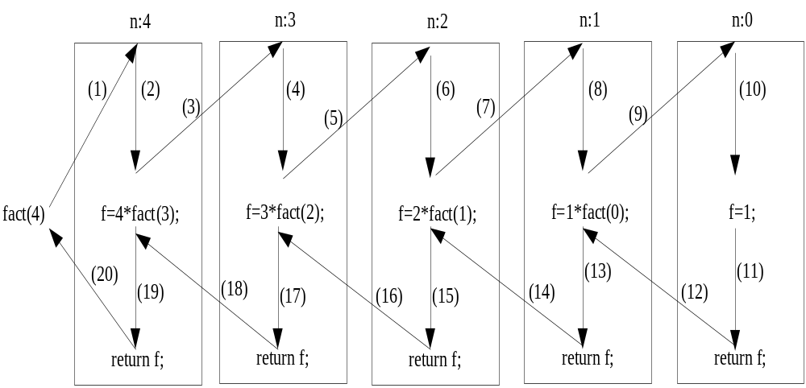
函数fact(4)的递归调用过程的执行流程

Slide 72
当多个函数构成嵌套调用时, 遵循
后调用先返回
栈

Slide 73
递归过程与递归工作栈
递归过程在实现时，需要自己调用自己。
层层向下递归，退出时的次序正好相反：
递归调用
n! (n-1)! (n-2)! 1! 0!=1
返回次序
后调用先返回

Slide 74
递归工作栈：递归过程执行过程中占用的
数据区。
递归工作记录：每一层的递归参数合成
一个记录。
当前活动记录：栈顶记录指示当前层的
执行情况。

Slide 75

函数递归时的活动记录
调用块
……………….
<下一条指令>
Function(<参数表>)
……………….
<return>
函数块
返回地址(下一条指令) 局部变量 参数

Slide 76
long Fact ( long n ) {
int f;
if ( n == 0 ) return 1;
else f = n * Fact (n-1);
RetLoc2
return f;
}
void main ( ) {
int n;
n = Fact (4);
RetLoc1
}

Slide 77

计算Fact时活动记录的内容
参数 返回地址 返回时的指令
0 RetLoc2
RetLoc2 return 1 //返回1
递归调用序列
RetLoc2 return 1*1 //返回1
1 RetLoc2
2 RetLoc2
RetLoc2 return 2*1 //返回2
3 RetLoc2
RetLoc2 return 3*2 //返回6
4 RetLoc1
RetLoc1 return 4*6 //返回24

Slide 78
练习
设有一个递归算法如下:
int X(int n)
{ if(n<=3) return 1;
else return X(n-2)+X(n-4)+1
}
则计算X(X(8))时需要计算X函数 次.
D
A. 8 B.9 C.16 D.18

Slide 79
递归算法的优缺点
优点：递归过程结构清晰
程序易读
正确性容易证明
缺点：时间效率低
空间开销大
算法不容易优化
对于频繁使用的算法，或不具备递归功能的程序设计语言，需要把递归算法转换为非递归算法。

Slide 80
3.4 队列 ( Queue )
a₀ a₁ a₂ a_{n-1}
……
front
rear
定义
  队列是只允许在一端删除，在另一端插入的顺序表
  允许删除的一端叫做队头(front)，允许插入的一端叫做队尾(rear)。
特性
  先进先出(FIFO, First In First Out)

Slide 81
队列的顺序表示－－用一维数组base[M]
#define M 100 //最大队列长度
Typedef struct {
QElemType *base; //初始化的动态分配存储空间
int front; //头指针
int rear; //尾指针
}SqQueue;

Slide 82
队列的顺序表示－－用一维数组base[M]
Q.rear
5
J
6
4
Q.front
J
5
3
Q.rear
Q.rear
2
Q.front
J
J
3
3
1
J
Q.rear
2
0
Q.front
J
Q.front
1
front=rear=0
空队标志：front= =rear
入队：base[rear++]=x;
出队：x=base[front++];

Slide 83
存在的问题
Q.rear
设数组大小为M
Q.rear
5
J6
J6
4
J5
Q.front
J5
3
J4
2
J3
1
J2
J1
0
Q.front
front=0
rear=M时
再入队——真溢出
front≠0
rear=M时
再入队——假溢出

Slide 84
解决的方法－－循环队列
base[0]接在base[M-1]之后
若rear+1==M
则令rear=0;
...
0
1
实现：利用“模”运算
入队：
base[q.rear]=x;
q.rear=(q.rear+1)%M;
出队：
x=base[q.front];
q.front=(q.front+1)%M;
...
Q.rear
Q.front

Slide 85
队空：front==rear
队满：front==rear
5
4
0
front
3
1
2
J5
rear
J4
5
J6
J4,J5,J6出队
front
4
0
3
1
2
J7,J8,J9入队
J5
rear
J4
J6
front
5
4
0
rear
3
1
J7
J9
2
解决方案：
1.少用一个元素空间：
队空：front==rear
队满：(rear+1)%M==front
2.另外设一个标志以区别队空、队满
J8
北京林业大学信息学院

Slide 86
6
7
front
6
7
front
6
7
front
rear
5
5
0
5
0
0
A
A
B
4
1
4
1
4
1
C
rear
3
2
3
2
rear
3
2
空队列
A进队
B, C进队
6
7
6
7
6
7
G
H
5
5
0
5
I
A
0
F
0
B
B
E
rear
4
C
1
4
1
4
C
1
C
D
front
rear
3
2
rear
3
2
front
3
2
front
A退队
B退队
D,E,F,G,H,I进队( 队满）

Slide 87
循环队列
队空：Q.front ==Q. rear
队满： Q.front= =(Q.rear + 1) % maxSize
入队: Q.rear = (Q.rear + 1) % maxSize
出队: Q.front = (Q.front + 1) % maxSize;
求队长:(Q.rear-Q.front+maxSize)%maxSize

Slide 88
循环队列初始化
Status InitQueue (SqQueue &Q){
Q.base = (SqQueue *) malloc(MAXQSIZE *sizeof(QElemType ));
if(!Q.base) exit(OVERFLOW);
Q.front=Q.rear=0;
return OK;
}

Slide 89
求循环队列的长度
int QueueLength (SqQueue Q){
return (Q.rear-Q.front+MAXQSIZE)%MAXQSIZE;
}

Slide 90
循环队列入队
Status EnQueue(SqQueue &Q,QElemType e){
if((Q.rear+1)%MAXQSIZE==Q.front) return ERROR;
Q.base[Q.rear]=e;
Q.rear=(Q.rear+1)%MAXQSIZE;
return OK;
}

Slide 91
循环队列出队
Status DeQueue (LinkQueue &Q, QElemType &e){
if(Q.front==Q.rear) return ERROR;
e=Q.base[Q.front];
Q.front=(Q.front+1)%MAXQSIZE;
return OK;
}

Slide 92
队列的应用
#include “Queue.h”
void main( ){
Queue Q; Init Queue (Q);
Char x=’e’; y=’c’;
EnQueue (Q,’h’); EnQueue (Q,’r’); EnQueue (Q, y);
DeQueue (Q,x); EnQueue (Q,x);
DeQueue (Q,x); EnQueue (Q,’a’);
while(!QueueEmpty(Q)){ DeQueue (Q,y);printf(y); };
Printf(x);
}

Slide 93
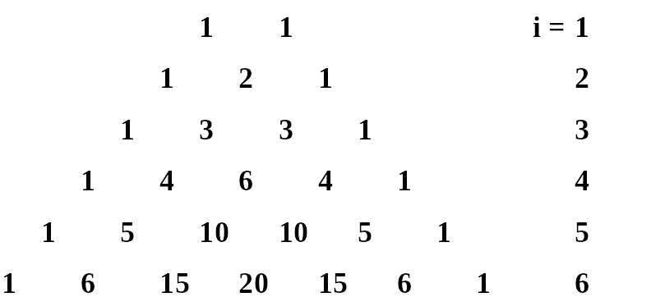
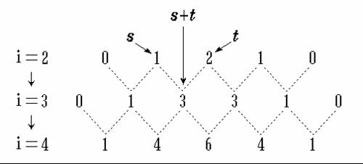
队列的应用
【例】打印杨辉三角形

Slide 94
第i行的处理 // S值为0
{EnQueue (q,0); //各行间插入一个0
for ( j=1; j<=i+2; j++ ) {
DeQueue (q,t ); //一个系数出队
EnQueue (q, s+t ); //计算下一行系数，并进队
s = t;
if ( j != i+2 ) cout << s << ‘ ’; //第i+2为0
}
第2行 i=2 ,s=0
j=1 ,t :1 , s+t 1 入队，s=1 ,输出1
j=2 ,t :2 , s+t 3 入队，s=2 ,输出2
j=3 ,t :1 , s+t 3 入队，s=1 ,输出1
j=4 ,t :0 , s+t 1 入队，s=0 ,不输出
q
1 | 2 | 1 | 0

Slide 95

链队列
data
next
Q.front
队头
.
.
.
Q.rear
队尾

Slide 96
链队列
typedef struct QNode{
QElemType data;
struct Qnode *next;
}QNode, *QueuePtr;
typedef struct {
QueuePtr front; //队头指针
QueuePtr rear; //队尾指针
}LinkQueue;

Slide 97
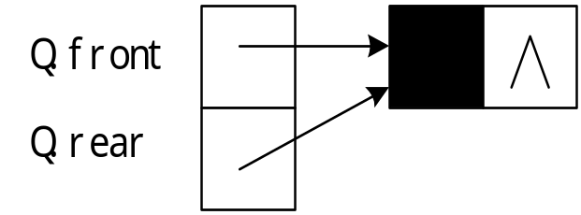
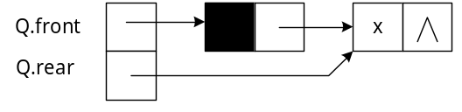
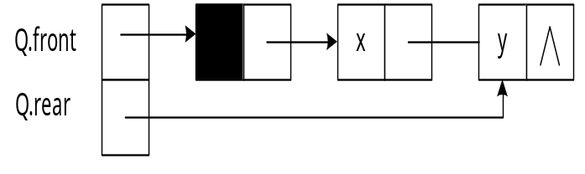
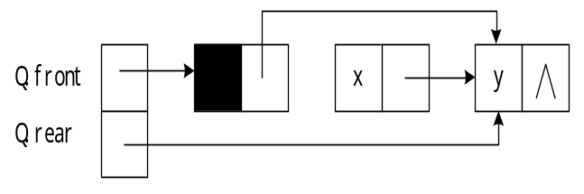
链队列
(a) 空队列
(b) 元素x入队列
(c) 元素y入队列
数据 Q.front->data
Next Q.front->next
(d) 元素x出队列

Slide 98
链队列初始化
Status InitQueue (LinkQueue &Q){
Q.front=Q.rear=(Qnode *) malloc(sizeof(QNode));
if(!Q.front) exit(OVERFLOW);
Q.front->next=NULL;
return OK;
}

Slide 99
判断链队列是否为空
Status QueueEmpty (LinkQueue Q){
return (Q.front==Q.rear);
}

Slide 100
求链队列的队头元素
Status GetHead (LinkQueue Q, QElemType &e){
if(Q.front==Q.rear) return ERROR;
e=Q.front->next->data;
return OK;
}

Slide 101
链队列入队
Status EnQueue(LinkQueue &Q,QElemType e){
p=(Qnode*)malloc(sizeof(QNode));
if(!p) exit(OVERFLOW);
p->data=e; p->next=NULL;
Q.rear->next=p;
Q.rear=p;
return OK;
}
p

Slide 102
链队列出队
Status DeQueue (LinkQueue &Q,QElemType &e){ //队列头删去
if(Q.front==Q.rear) return ERROR;
p=Q.front->next;
e=p->data;
Q.front->next=p->next;
if(Q.rear==p) Q.rear=Q.front;
delete p;
return OK;
}
p

Slide 103
#include “Queue.h”
void main( ){
Queue Q; Init Queue (Q);
Char x=’e’; y=’c’;
EnQueue (Q,’h’); EnQueue (Q,’r’); EnQueue (Q, y);
DeQueue (Q,x); EnQueue (Q,x);
DeQueue (Q,x); EnQueue (Q,’a’);
while(!QueueEmpty(Q)){ DeQueue (Q,y);printf(y); };
Printf(x);
}

Slide 104
本章学习要点
1. 掌握栈和队列类型的特点，并能在相应的应用问题中正确选用它们。
2. 熟练掌握栈类型的实现方法，特别应注意栈满和栈空的条件以及它们的描述方法。
3. 熟练掌握循环队列的基本操作实现算法，特别注意队满和队空的描述方法。
4. 理解递归算法执行过程中栈的状态变化过程。

Slide 105
作业
1.画出 3+2*(9-5)的求值过程；
2.根据下面的栈定义，编写栈的入栈和出栈及 得到栈顶元素三个基本操作函数，为实验二做好准备；
顺序栈的定义 typedef struct {
char st[100]; //栈空间
int top; //栈顶下标
}sqstack;
sqstack s； // S是顺序栈的变量
3. 第三章 习题 7，9（1）

Slide 106
The end

